Slide 1
www.pwc.ru
ТехУспех 2015
Топ-50: основные показатели и портрет участника

Slide 2
Рейтинг

Slide 3
Oсновные показатели Топ-50
Общая выручка компаний, млрд руб.
Общее количество сотрудников за 2014 год
18%
35%
25 730
49,3
58,1
78,2
2012
2013
2014
Участие в экспорте
19,1
17%
16
19%
60% компаний осуществляют экспортные поставки
13,7
10,1
5,7
7,2
10%
средняя доля
экспорта в выручке
2012 2013 2014
Общие расходы на тех. инновации, млрд руб. Общие расходы на НИОКР, млрд руб.

Slide 4
Региональный анализ Топ-50
24,2
9
17 20,1
Центральный ФО (включая данные по Москве)
Северо-Западный ФО (Санкт-Петербург)
3
13,4
15 14,8
Приволжский ФО
1
0,5
Уральский ФО
Южный ФО
5 5,1
Сибирский ФО
Количество компаний Выручка компаний, млрд руб.

Slide 5
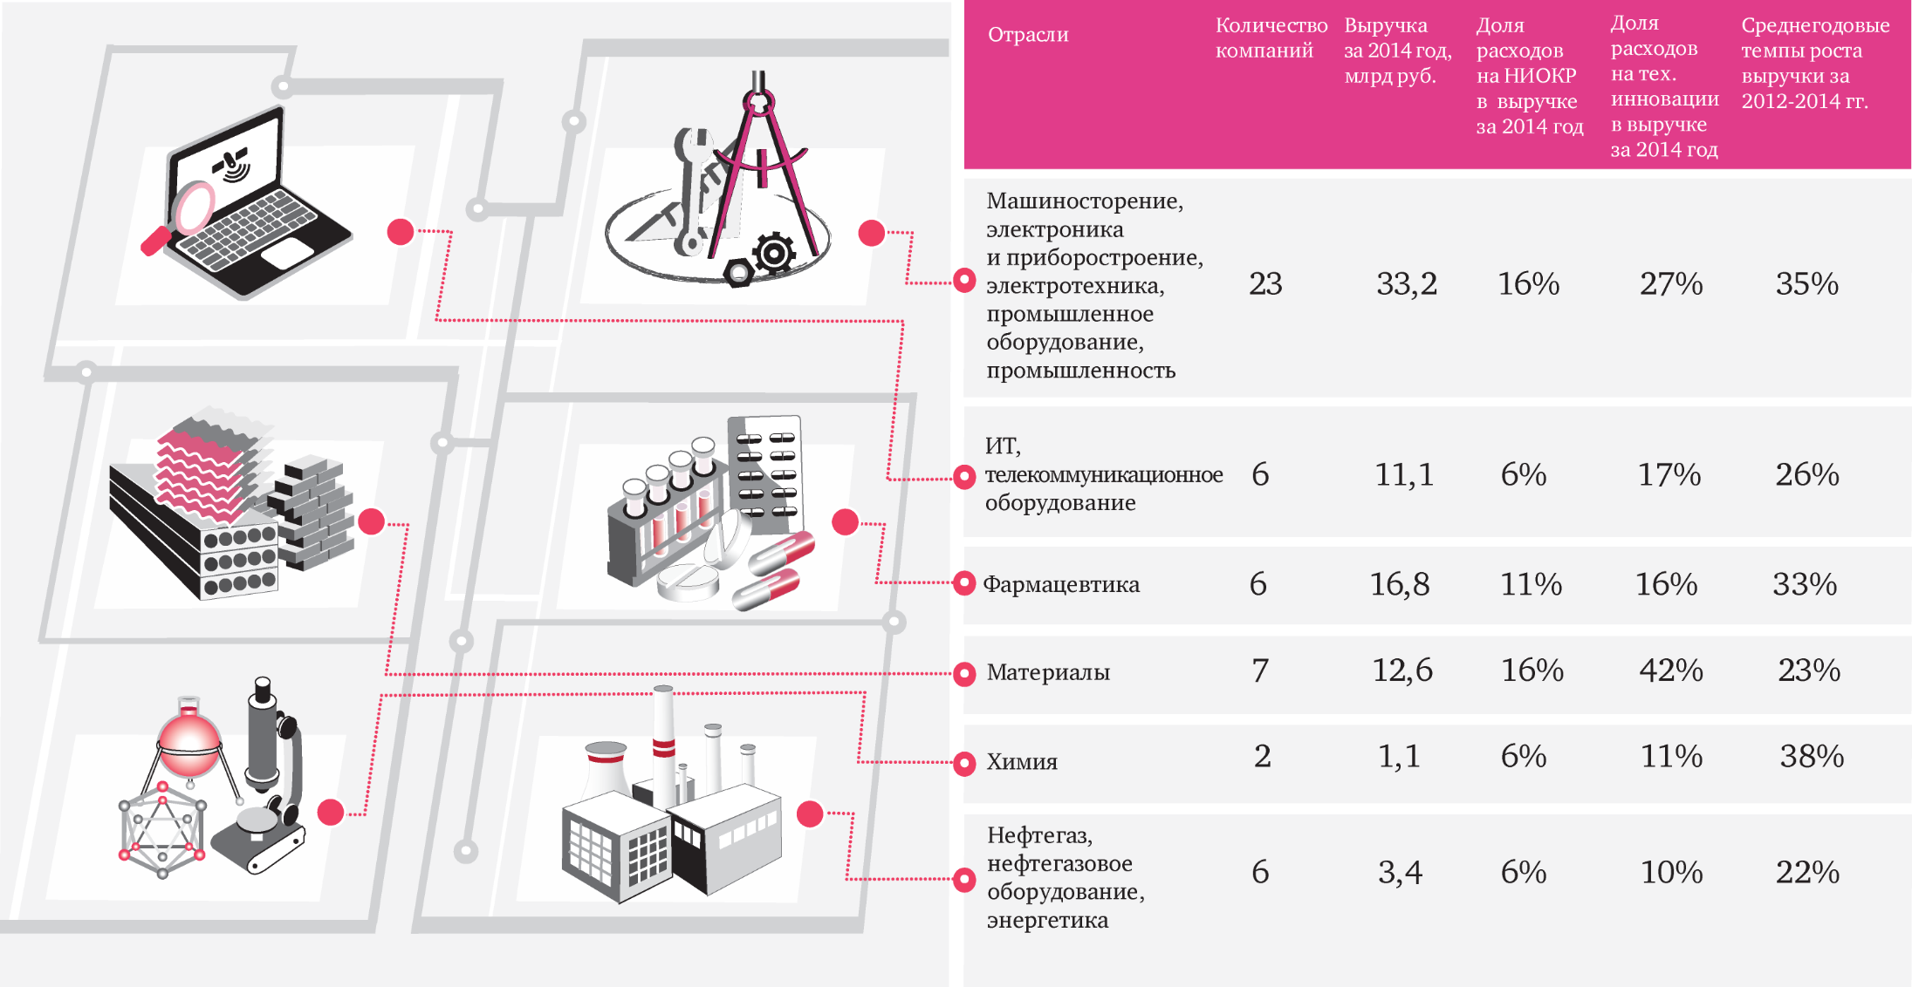
Основные показатели Топ-50

